Slide 1


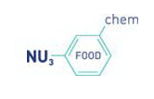
Application of biobased plastics as food packaging material
Dr. ir. Nanou Peelman
International conference and exhibition on Biopolymers and Bioplastics
10-12/08/2015
Notes:
Beste voorzitter, juryleden, collega’s, vrienden en familie, welkom op mijn doctoraatsverdediging met als titel “karakterisatie van barriere eigenschappen en temperatuursresistentie van biogebaseerde plastics voor het verpakken van levensmiddelen”

Slide 2

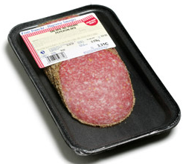
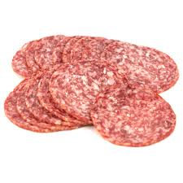
Introduction
Why use food packaging?
Roles of food packaging:
  Containment
  Protection
  Communication
  Convenience
Prevention of food loss! (huge environmental impact)
Food packaging ↑
Increased use of raw materials
Notes:
Voorgenoemde nadelen + groter bewustzijn bij de consument leidden tot grotere interesse, MAAR onvoldoende kennis over de prestatie van deze bioplastics verhinderen dat bedrijven de stap durven zetten.

Slide 3
Introduction
Interest in bioplastics among stakeholders in the food industry
BUT lack of knowledge on their performance hinders succesfull introduction
AIM of this research: can biobased plastics replace conventional plastics as a food packaging material?
Barrier properties
Notes:
Voorgenoemde nadelen + groter bewustzijn bij de consument leidden tot grotere interesse, MAAR onvoldoende kennis over de prestatie van deze bioplastics verhinderen dat bedrijven de stap durven zetten.

Slide 4
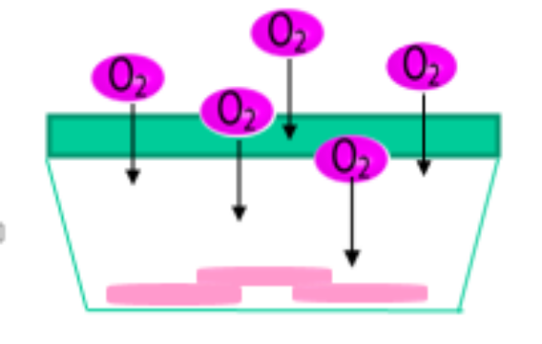
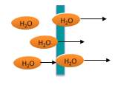
Barrier properties
O₂ + CO₂ barrier:
  MAP (modified atmosphere)
    Delay or inhibit growth microorganisms
    Delay chemical degradation
H₂O barrier:
  Avoid dehydration (fresh products)
  Water permeation (e.g. loss of crispness)
Notes:
In tegenstelling tot bvb glas of metaal zijn plastic materialen doorlaatbaar. In voedingsindustrie is enerzijds de gasbarriere belangrijk … anderzijds is ook de vochtbarriere belangrijk …

Slide 5
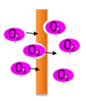
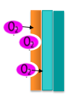
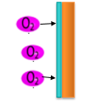
Barrier properties of biobased plastics
 | Cellulose | Starch | PLA | PHA
O₂-barrier | + | + | - | +
H₂O-barrier | - | - | ± | ±
Barrier properties can be improved by:
  Use of multilayers Use of coatings (e.g. metal layer)
Monolayer
Multilayer
Without coating
With coating

Slide 6
Characterization barrier properties (commercial) multilayer biobased plastics
Large variations → biobased plastics with barrier properties for different types of food products exist

Slide 7
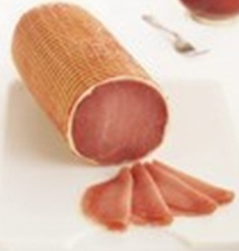
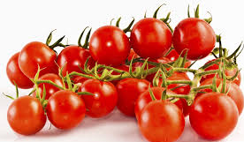
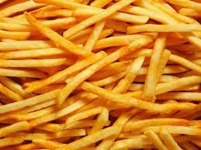
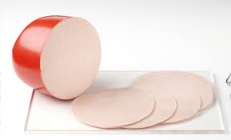
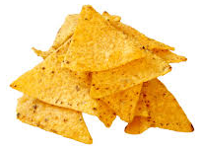

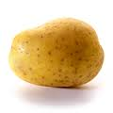
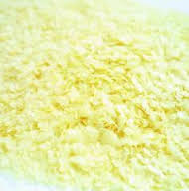
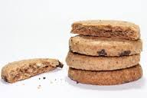
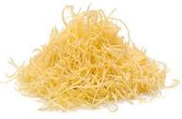
Storage tests: selection of food products
O₂
H₂O
Notes:
Eerste groep verpakt onder lucht, vochtbarriere het belangrijkst. Tweede groep MAP en dus gasbarriere belangrijkst,

Slide 8
Selection of materials
Selection was made by participating (food) companies
Selection based on the technical specifications of their current conventional material
  Good performance
  No need for testing (expensive and time-consuming)
Many biobased plastics
Notes:
Waarom gebruiken we verpakkingen voor levensmiddelen? Verpakking heeft ten eerste enkele belangrijke functies zoals omhulling, bescherming (o.a. barriere), gebruiksgemak (vb microgolf) en communicatie. Beschermingsfunctie is ook zeer belangrijk om voedselverspilling tegen te gaan. Afgelopen decennia sterke stijging in gebruik en dus ook meer grondstoffen nodig om ze te produceren.

Slide 9
Storage tests with lower barrier materials
Food Product |  | Selected packaging material
Short shelf life (refrigerated storage) | Rumsteak (MAP) | PLA tray + Cellulose/PLA
Medium shelf life (refrigerated storage) | Ham sausage (MAP) | Cellulose/starch Mcellulose/starch PLA tray + Cellulose/PLA PLA tray + Paper/AlOx/PLA
Long shelf life (ambient storage) | Tortilla chips (Air) | Cellulose/M/PLA Mcellulose/starch Cellulose/starch
Notes:
Eerste groep verpakt onder lucht, vochtbarriere het belangrijkst. Tweede groep MAP en dus gasbarriere belangrijkst,

Slide 10
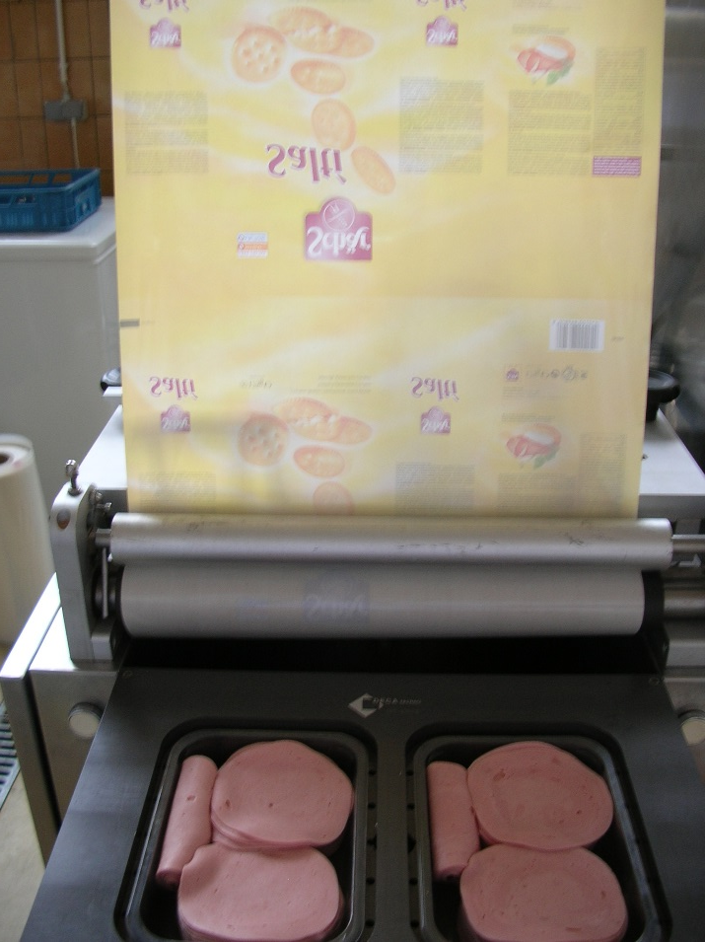
Storage tests
Packed in biobased package(s) and in conventional package
Follow up during shelf-life:
  Gas headspace (if MAP)
  Microbial growth
  Lipid oxidation
  Color
  Sensorial evaluation (taste, odor, color,…)

Slide 11
Oxygen barrier
Rumpsteak
Ham Sausage
Material | OTR (cc/m².d)
Cellulose/PLA | 11,0 ± 0,2 (75% RH)
PLA tray | 46,8 ± 1,1 (50% RH)
PET/CPP + PP tray | 3 (50% RH)
Material | OTR (cc/m².d)
Cellulose/PLA | 11,0 ± 0,2 (75% RH)
Paper/Alox/PLA | 45,7 ± 2,7 (75% RH)
PET/EVOH/PE | <8
PLA tray | 46,8 ± 1,1 (50% RH)
APET/LDPE tray | 20,6 ± 0,5

Slide 12
e.g. Ham sausage
------------------------------------------------------------------------
Oxygen concentration never exceeds the maximal limit applied by the industrial partner

Slide 13

Lipid oxidation parameters

Slide 14


Conclusion: rumpsteak and ham sausage
In comparison with current conventional packaging:
Gas headspace
Microbial growth
Lipid oxidation
Color
Sensorial evaluation
  Taste
  Odor
  Color

Slide 15
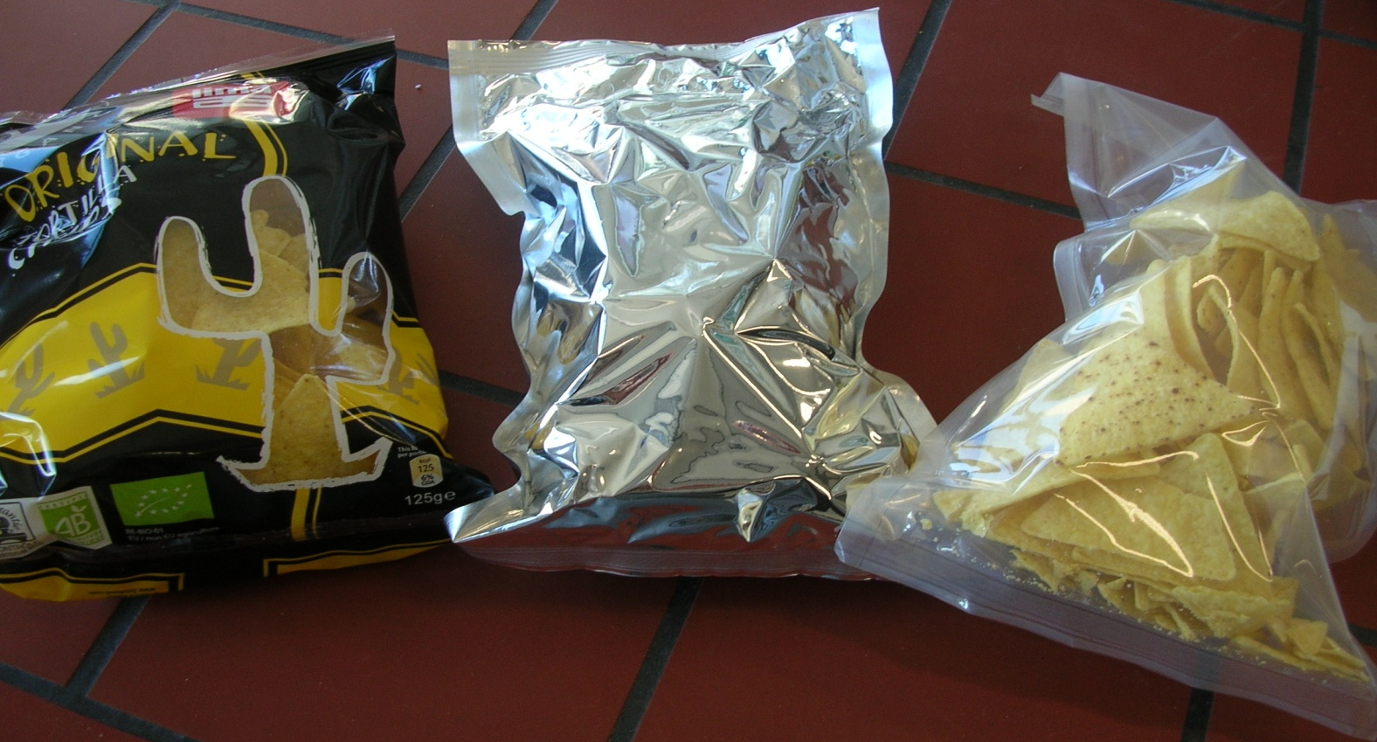
Moisture barrier properties: Tortilla chips
In comparison with current conventional packaging:
Moisture uptake
Lipid oxidation
Sensorial evaluation
→ preference biobased packaging

Slide 16

Conclusions
Quality of various food products can be guaranteed
MAP
Light transparency

Slide 17
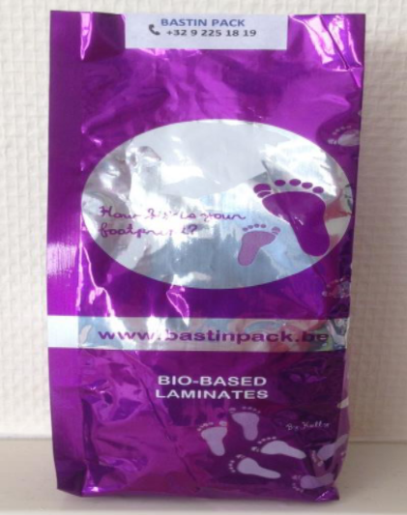
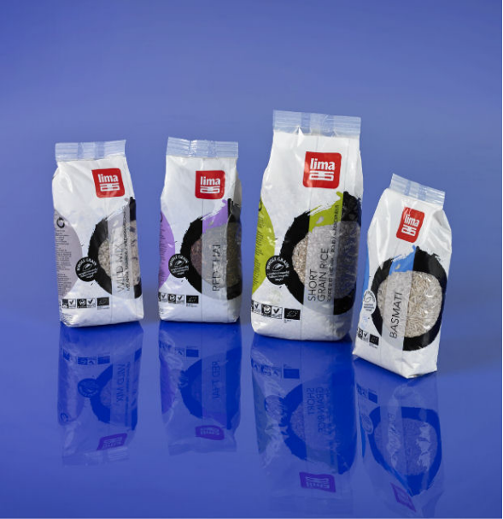
Conclusions
Rice and pasta - Lima
Coffee - Bastinpack
Meat products – Ter Beke
Notes:
Mede door resultaten uit het onderzoek hebben een paar bedrijven de stap gezet om over te schakelen naar bioplastics.

Slide 18
Conclusions
Biobased plastics with lower barrier properties than the current packaging materials can also guarantee the quality during shelf-life (overpacking?)
New Project: OptiBarrier (www.pack4food.com)
Case-by -ase approach is needed!

Slide 19





Acknowledgements
IWT
Participating companies
Participating research institutes
Prof. Dr. Dirk Poelman (LumiLab)
Notes:
Ik zou graag het IWT bedanken om dit onderzoek mogelijk te maken. Ook alle deelnemende bedrijven voor de input en goede samenwerking. Dirk Wens om voorzitter te willen zijn van beide gebruikersgroepen. Alle kennisinstellingen die meegewerkt hebben en Prof. Poelman voor het uitvoeren van de doorlaatbaarheidstesten.

Slide 20
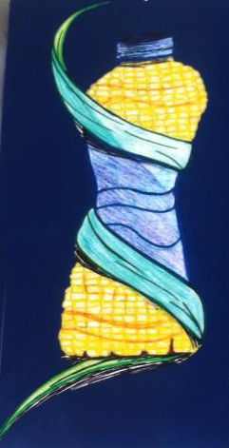

Conclusions
Thank you!

Slide 21





Barrier properties: storage tests
Notes:
Goed uitleggen! Groep 1: Parameters zelfde als in conventionele verpakking. FdS, Kaas en Chips zelfs voorkeur bij sensorische analyses. Kwaliteit gewaarborgd tijdens HBH. Groep 2: Meeste parameters OK, enkel verkleuring niet OK. Groep 3: Te veel vocht door verpakking, niet OK.

